Slide 1

PERSEVERANCE
Point d’étape relatif au marché public de développement de l’application

Slide 2
PERSEVERANCE
Rappel des objectifs :
Observer et recenser les élèves « décrocheurs » et en risque de décrochage.
Combattre l’absentéisme (généraliser l’utilisation et l’exploitation du module Assiduité).
Participer, aux côtés des établissements scolaires, aux actions de prévention et de remédiation du décrochage.
Organiser l’échange d’informations et son traitement avec les partenaires externes de la certification, de la formation, de l’insertion et de l’emploi (partenaires RELIEF et service civique).
Rappel des principes :
Une prise en charge et un traitement individualisé des élèves « décrocheurs » et en risque de décrochage.
Une information et une mobilisation de tous les partenaires du système éducatif.
La participation active à la mise en place et à l’animation d’un réseau partenarial de suivi et d’appui aux décrocheurs (partenaires RELIEF).

Slide 3
PERSEVERANCE
Calendrier de développement de l’application
Expression des besoins courant 2015.
Campagne d’entrevue visant les différents acteurs (services VR, IA-IPR EVS, IEN IO, chefs étbs, CPE, assistantes sociales, infirmières scolaires et partenaires externes début 2017).
Assistance à la maîtrise d’œuvre fin 2017-début2018.
Validation du dossier de consultation des entreprises et lancement du marché début Mars 2018.
Développement et livraison des modules :
  Administration (cœur) et réalisation de l’interface avec Pronote pour la rentrée 2019 au plus tard. (phase de test dès septembre 2018)
  Assistante social et Infirmière pour la rentrée 2020.
  Prestations de formation, d’accompagnement et d’expertise technique visant les correspondants et les utilisateurs, maintenance de l’application PERSEVERANCE et interfaces dès livraison de chaque module.

Slide 4
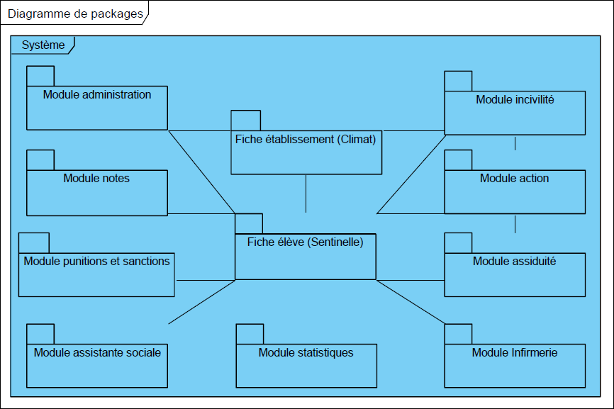
PERSEVERANCE
Cartographie fonctionnelle générale

Slide 5
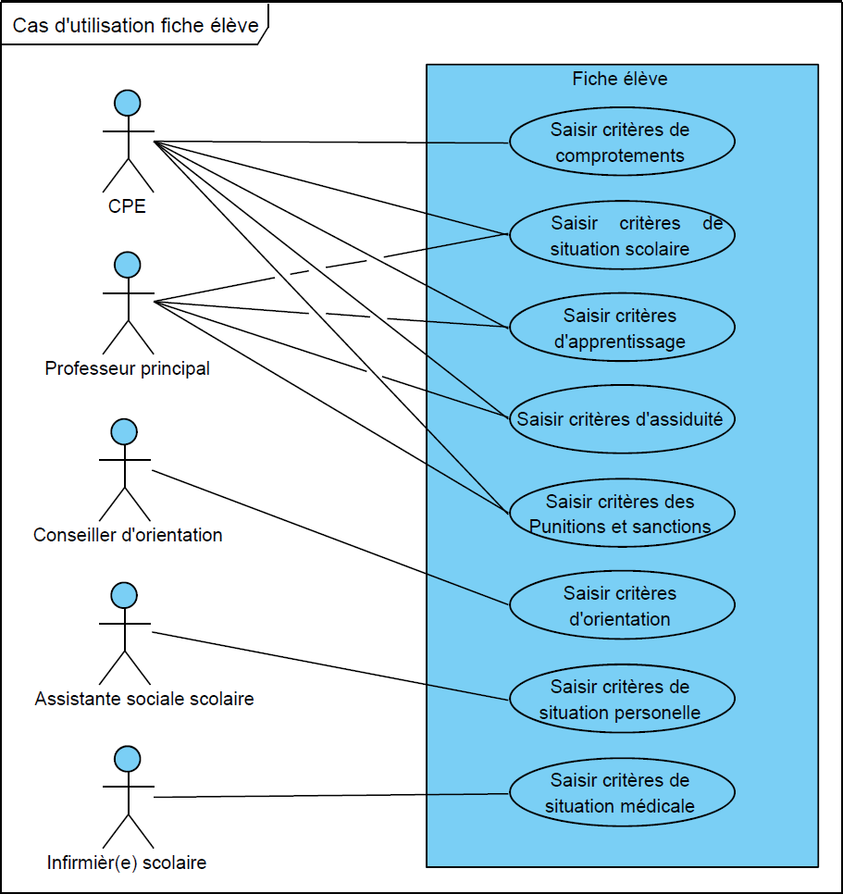
PERSEVERANCE

Slide 6
PERSEVERANCE
Le domaine « Fiche établissement (Climat) » représente le Climat dans lequel évoluent les élèves. Il se décompose en une suite de critères servant à évaluer le contexte.
Le domaine « Fiche élève (Sentinelle) » représente la situation de l’élève. Il se décompose en plusieurs rubriques avec des indicateurs eux-mêmes composés de critères servant à évaluer le risque de décrochage d’un élève.
Le domaine « Module administration » représente la partie administration de PERSEVERANCE, il permettra entre autre la gestion des utilisateurs, de leurs rôles, l’administration des rubriques et des critères des fiches élèves et établissements ainsi que la configuration des modules.
Le domaine « Module assiduité » représente les absences des élèves. Il permet notamment leur saisie ou leur récupération de façon automatisée. Il permet aussi de signaler les absences lourdes au Vice-rectorat.
Le domaine « Module notes » représente les notes des élèves. Ce module permet entre autre leur saisie ou leur récupération de façon automatisée.
Le domaine « Module punitions et sanctions » représente les punitions et sanctions des élèves. Il permet entre autre leur saisie ou leur récupération de façons automatisée.
Le domaine « Module incivilités » représente les faits d’incivilité et de violence recensés par les personnels des établissements. Il permet la saisie des faits de violence et des incivilités ainsi que la transmission d’un rapport auprès du Vice-rectorat.

Slide 7
PERSEVERANCE
Le domaine « Module Action » représente les actions effectuées pour les élèves présentant un risque de décrochage. Il permet d’avoir un suivi de ces actions et de l’évolution de la situation de l’élève.
Le domaine « Module Infirmerie » représente l’outil de travail du personnel infirmier des établissements. Il permet d’avoir un suivi des passages et des actes de soins prodigués aux élèves par les infirmiers scolaires.
Le domaine « Module Assistant(e) social(e)» représente l’outil de travail des assistant(e)s sociaux des établissements. Il permet d’avoir un suivi des rencontres avec les élèves.
Le domaine « Module Statistiques » représente les statistiques de l’application, ce module est lié à tous les autres et présente des statistiques sur tous les modules.
Liste des différents acteurs qui interviendront dans PERSEVERANCE :
Vice-rectorat.
Chef d’établissement.
Conseiller principal d'éducation.
Professeur principal.
Conseiller d’orientation psychologue .
Assistant(e) social(e)scolaire.
Infirmier(e) scolaire.
Tout personnel autorisé par le chef d’établissement.

Slide 8
PERSEVERANCE
PERSEVERANCE
Valeur ajoutée de l’application :
* Valorisation et renforcement des actions menées en étbs avec possibilité induite d’évolution positive dans l’allocation des moyens.
* Harmonisation des pratiques en établissement.
* Utilité pour les acteurs en etbs:
Application type guichet unique de saisie et/ou récupération de données.
Développement de modules spécifiques (Actions, ASS, inf scol…).
Fiche sentinelle pour GOPR, CPE, Chef Etbs, VR …
* Rationalisation de la charge de travail :
Pas de redondance de saisie des données.
Interface avec PRONOTE visant la récupération de données de façon automatisée .
* Sécurisation de l’exploitation des informations saisies :
Validation des chefs d’etbs avant remontée.
Transparence et lisibilité des infos & STATS produites.
« Droit à l’oubli » des infos détenues sur les élèves.
Pas de « Palmarès ou hit parade » du climat dans les établissement.

Slide 9
PERSEVERANCE
PERSEVERANCE
Illustration de l’ergonomie envisagée de l’application :

Slide 10
PERSEVERANCE
PERSEVERANCE
Personnels ressources dans le cadre du développement et du suivi de PERSEVERANCE :
Service de la vie de l’élève
* Frédéric BLAISE - Tél : 26 62 92
Attaché principal d’administration – Suivi fonctionnel
* Magali BONTEMPO - Tél : 26 62 20
Conseillère principale d’éducation
* Gérald GIACOMINO - Tél : 26 62 27
Conseiller principal d’éducation
Bureau des Systèmes d’information
* Miguel JUSTON - Tél : 26 61 37 – suivi technique
Ingénieur informatique

